Slide 1

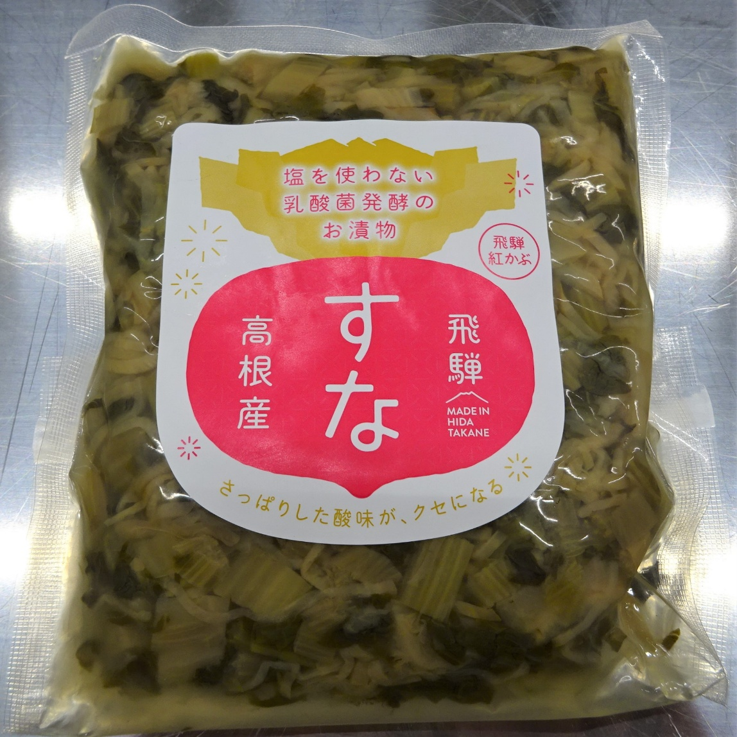
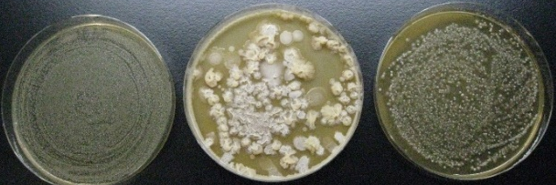
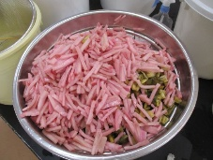
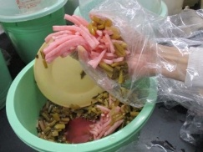
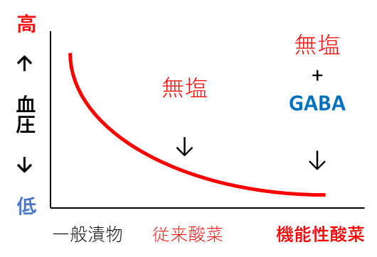
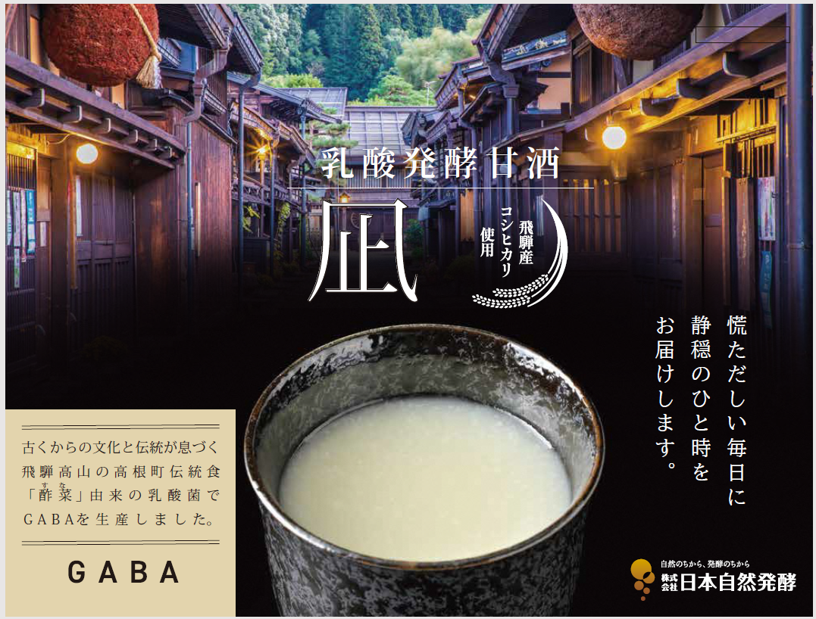
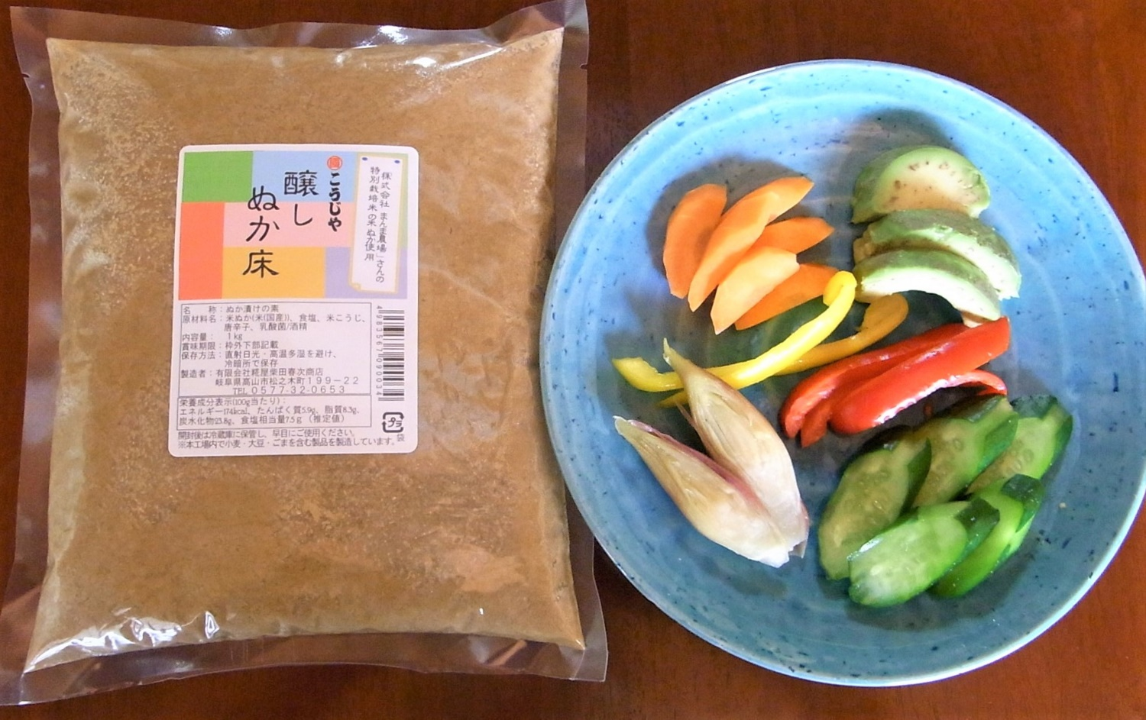
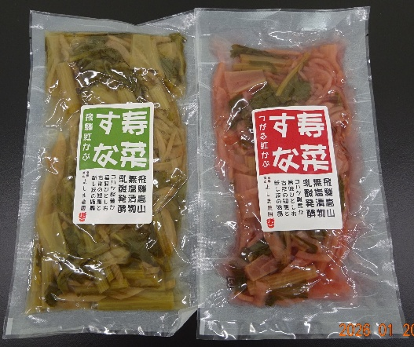
有用微生物の探索と機能性食品の開発
－飛騨の伝統食“酸菜”から分離・選抜した乳酸菌高根株－
－背景及び目的－
酸菜（すな）は、塩が貴重品であった時代に飛騨地域の冬季保存食として普及し、今日では高山市高根地区でのみ食べ継がれる“赤かぶの無塩発酵漬物”です。
塩分の過剰摂取が問題視される現代になり、かつての主菜である酸菜の価値が見直され、その品質向上を目指した乳酸菌発酵スターターの開発に取り組みました。
ー研究成果の概要－
従来製法の酸菜
分離・選抜した乳酸菌を発酵スターターとした酸菜
貝類のコハク酸(㎎/100g)
シジミ 152
アサリ 111
カ キ 99
ハマグリ 82
ホタテ 8
乳酸菌高根株TS75
コハク酸：220 ㎎/100g
左）酸っぱいだけのもの
中）発酵不良で腐敗したもの
右）味にコクを感じるもの
コハク酸は、特有の強い旨味と酸味、わずかな苦味を持つカルボン酸で二枚貝類の旨味成分としても知られます。閾値 は2.4mg/100g或いは0.48mg/100mlとの報告があります。
＊「貝類の呈味成分について」
和洋女子大学紀要27 データまとめ
品質バラバラ、腐敗に至る物も
GABA：31 ㎎/100g
コハク酸含量（腐敗したものを除く18品）
乳酸菌高根株TS25
漬物の血圧への影響（イメージ）
TS25株
平均値： 38±55 mg/100g
最低値： 8 mg/100g
最高値： 237 mg/100g
中央値： 18 mg/100g
GABAは、脳内で興奮を鎮めリラックスを促す抑制性の神経伝達物質で、20 ㎎/dayの摂取で血圧降下作用※が期待される成分です。
TS75株
おいしい酸菜は “偶然の産物”
※「農産物の研究レビュー」（GABA）
国立研究開発法人農業・食品産業技術総合研究機構
－乳酸菌高根株を利用したヘルスケア食品の開発事例－
◆GABAを富化した乳酸発酵甘酒の開発
米麹とTS25株との並行複発酵により、わずか50gの飲用でGABA30㎎以上を
摂取できる乳酸発酵甘酒を共同開発しました。一般的な製法の甘酒と比較して
L-グルタミン酸（GABAの拮抗作用成分）が1/15（62 → 4㎎/100g）程度に
低減されており、心身に静穏をもたらす効果が期待されることから“凪（なぎ）”として商品化されました。
◆持続可能な農業とコラボした「醸しぬか床」の開発
廃棄されていた特別栽培米※の“米ぬか”を有効活用するため、米麹と乳酸菌（TS25株など）との並行複発酵で仕上げた「醸しぬか床」を開発しました。
ぬか床100g当りGABA86㎎が含まれ、漬け込み野菜へ含浸移行することが確認されました（約12時間漬け込んだ野菜100gにGABA2～6㎎が移行）。
※ 農林水産省のガイドラインに則し、農薬・化学肥料を慣行農法の5割以上削減して栽培したお米です。
◆酸菜の製造における赤かぶ品種の検討
不作が続く“飛騨紅かぶ“の代替原料として”津軽紅かぶ”の利用を検討し、同等量のコハク酸醸成を確認しました。TS75株による発酵でコハク酸含量はシジミの約2倍（飛騨紅：309㎎/100g，津軽紅：296㎎/100g）に達し、無塩且つコハク酸の旨味によって食生活における減塩対策にも有効な漬物“寿菜（すな）紅白2種セット”として商品化されました。
岐阜県食品科学研究所
〒501-111 岐阜市柳戸1-1 （岐阜大学キャンパス内） TEL：058-201-2360 FAX：058-201-23630
E-mail：info@food.rd.pref.gifu.jp
岐阜県食品科学研究所
検 索
作成：2026年9月

